Slide 1
แก้ไขครั้งล่าสุดเมื่อวันที่ 17 มีนาคม 2568
2301361 SYSTEMS ANALYSIS AND DESIGN

Slide 2
8
User Interface Design

Slide 3
Fundamental Parts
Navigation mechanism the way in which the user gives instructions to the system (buttons, menus)
Input mechanism the way in which the system captures information (forms)
Output mechanism the way in which the system provides information to users (reports)
In short, users want an interface that is high on usability so that needed tasks are performed quickly and effectively.
Mobile, ubiquitous, and social computing applications have broadened our concerns to that of the overall user experience (UX) – where users’ feelings, motivations, and values are considered as well as efficiency, effectiveness, and satisfaction.
ระบบหน้าบ้าน (ไม่ใช่ front-end) เช่น ขายสินค้า/บริการ
UX/UI ต้องดีมาก มีผู้ใช้ที่เป็นลูกค้าจำนวนมาก
เน้นการใช้งานบน mobile มากกว่า desktop
ระบบหลังบ้าน (ไม่ใช่ back-end) เช่น ระบบจัดการ (เพิ่ม/ลดสินค้า บริการลูกค้า ฯลฯ)
เน้นประสิทธิภาพการใช้งาน ไม่เน้นความสวยงาม ผู้ใช้เป็นพนักงานประจำในบริษัท
เน้นการใช้งานบน desktop มากกว่า mobile

Slide 4
Swipe left backward or negative action Swipe right forward or positive action
*

Slide 5
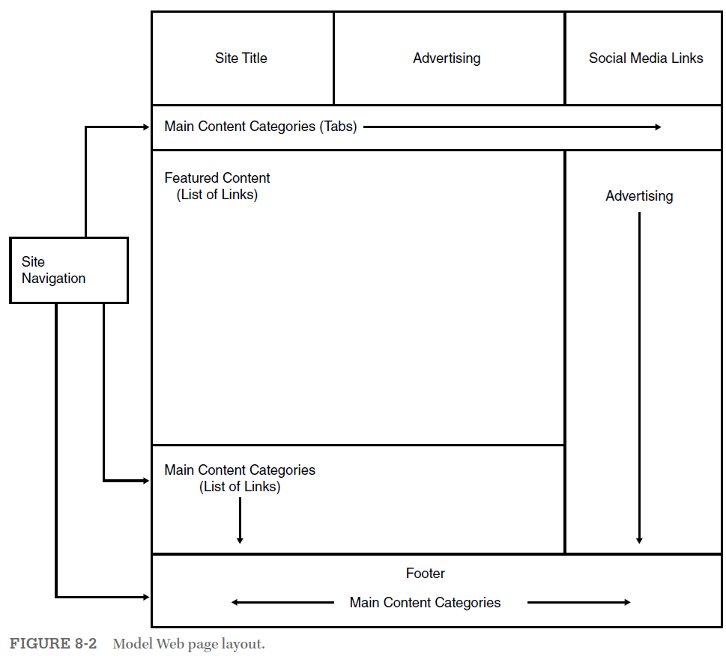

Slide 6
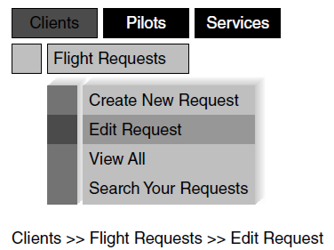
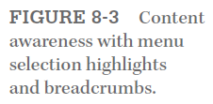

Slide 7
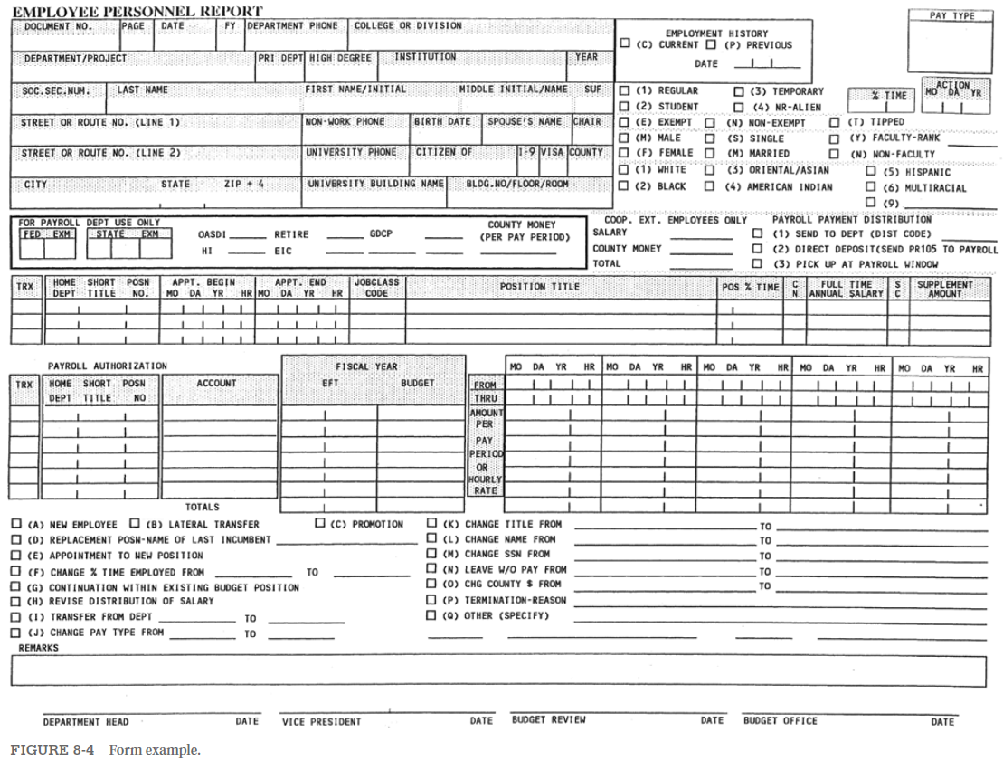
This is the most unpleasant form at the University of Georgia, according to staff members.

Slide 8
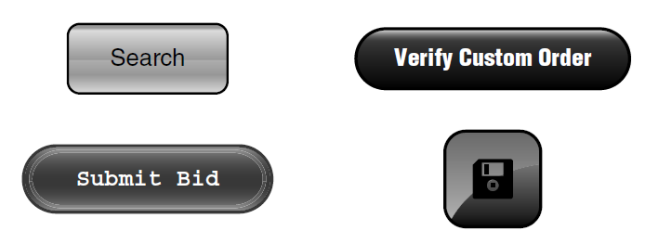
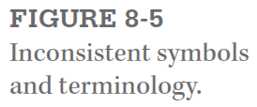

Slide 9
Most interface designers follow the
three-clicks rule:
users should be able to go from the start or main menu of a system to the information or action they want in no more than three mouse clicks.

Slide 10
Assignment: ออกแบบ UX/UI ระบบขายสินค้า/บริการ
ขั้นตอน
แสดงสินค้าในร้านตั้งแต่หน้าแรกของแอป
มีรถเข็น (cart) หรือตะกร้า (basket) เพิ่ม/ลดของในรถเข็นได้
เลือกซื้อสินค้าใส่รถเข็นได้ โดยไม่ต้องล็อกอิน
สินค้าเป็น “เสื้อสำเร็จรูป” แบบต่าง ๆ ลูกค้าต้องเลือกสี เลือกขนาด
ลูกค้าทำการ check out ระบบจะให้ลูกค้า sign in (สมมติว่าเป็นสมาชิกอยู่แล้ว)
ยืนยันรายการสินค้า จำนวน ที่อยู่สำหรับจัดส่งสินค้า (เอามาจากข้อมูลสมาชิก)
ชำระเงินด้วย Prompt Pay, QR code มีอายุ 5 นาที
ขอบคุณที่ใช้บริการ เลือกซื้อสินค้าต่อ หรือออกจากระบบ (sign out)
ความต้องการอื่น ๆ
ถ้ายังไม่ชำระเงิน สามารถย้อนกลับไปขั้นตอนก่อนหน้าได้
สามารถออกจากระบบ (sign out) ที่ขั้นตอนใดก็ได้
ใช้กับหน้าจอโมบายแอปแนวตั้ง
เกณฑ์การให้คะแนน
Layout 20%
Content awareness 20%
Aesthetics 10%
Usage level 10%
Consistency 20%
Minimize user effort 10%
Creativity 10%

